Slide 1


项目二 配电系统的检修
北方国际教育集团

Slide 2
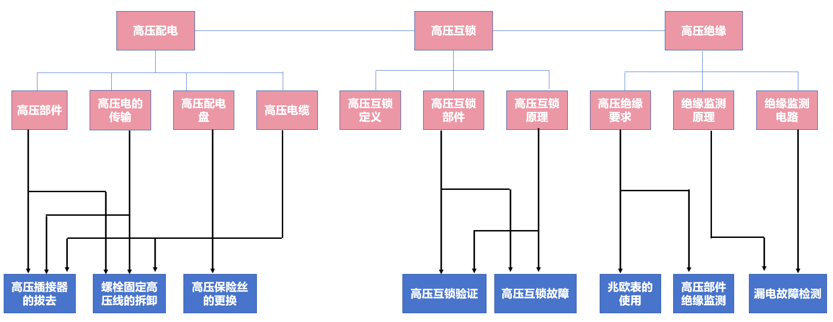

Slide 3
目录
任务一 高压配电盘及高压配电认识
一 技术原理
1.电动汽车高压部件的组成
2.高压电的传输
3.高压配电盒
4.高压电缆
二 任务实施
1.高压插接器的拔取
2.螺栓固定高压线的拆卸
3.高压保险丝的更换
任务二 互锁控制的检修
一 技术原理
1.高压互锁定义
2.高压互锁部件
3.高压互锁原理
二 任务实施
1.高压互锁验证
2.秦EV高压互锁1故障
任务三 绝缘安全的检测
一 技术原理
1.高压绝缘要求
2.绝缘监测原理
3.绝缘检测电路
二 任务实施
1.兆欧表的使用
2.高压部件的绝缘检测
3.秦EV严重漏电故障的检测

Slide 4
任务二 互锁控制的检修
一 技术原理
1.高压互锁定义
2.高压互锁部件
3.高压互锁原理
二 任务实施
1.高压互锁验证
2.秦EV高压互锁1故障

Slide 5
学习目标
知识目标
能力目标
●掌握高压互锁的定义
●掌握高压互锁的结构
●掌握高压互锁的控制
●高压互锁的结构认知
●高压互锁的故障检修

Slide 6
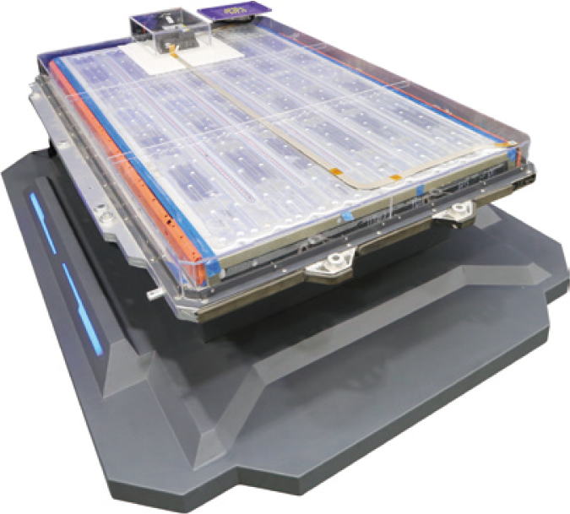
技术原理
高压互锁，也称危险电压互锁回路（HVIL），它是通过使用电气小信号，来检查整个高压产品、导线、连接器及护盖的电气完整性（连续性），识别到回路异常断开时，及时断开高压电。

Slide 7
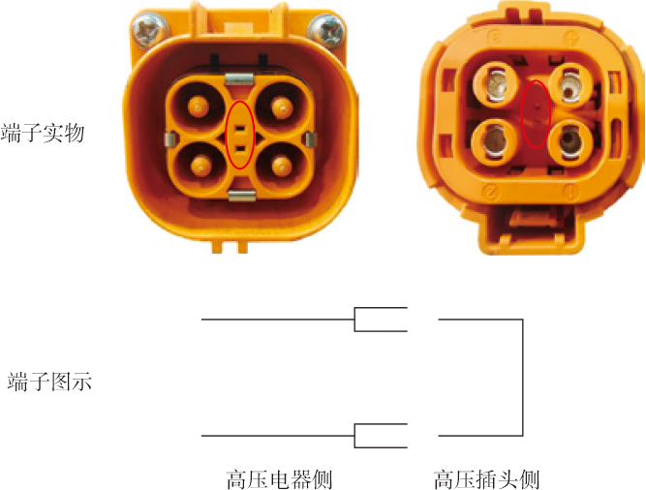
高压互锁部件
1.高压互锁插头
在电动汽车上，高压插接器用于与高压电器相连接，在插接器的高压电器一侧，互锁端子为两个插孔，在插接器高压线一侧，则为一个插接片，当插接器插接完好后，插接片将两个互锁端子相连。

Slide 8
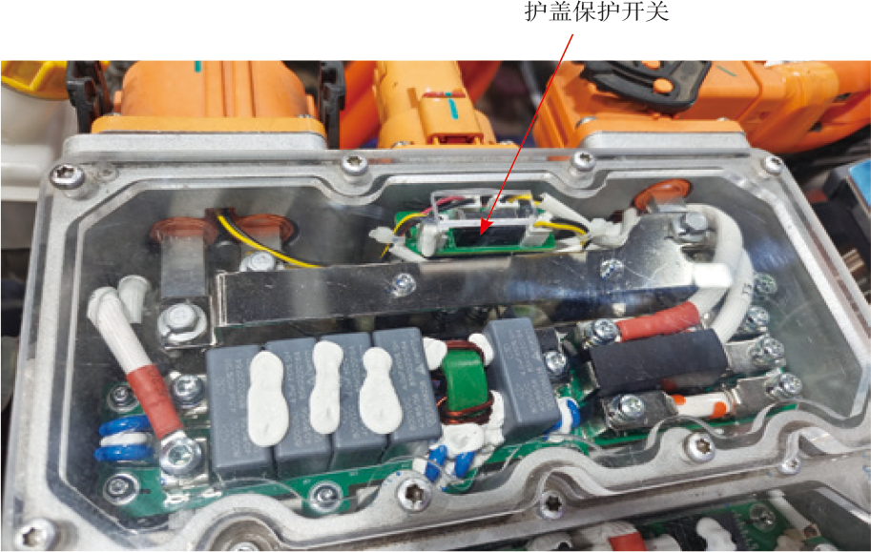
高压互锁部件
2.高压电器护盖保护开关
为了保证高压电器维修的安全，在高压电器上装有高压电器护盖保护开关。

Slide 9
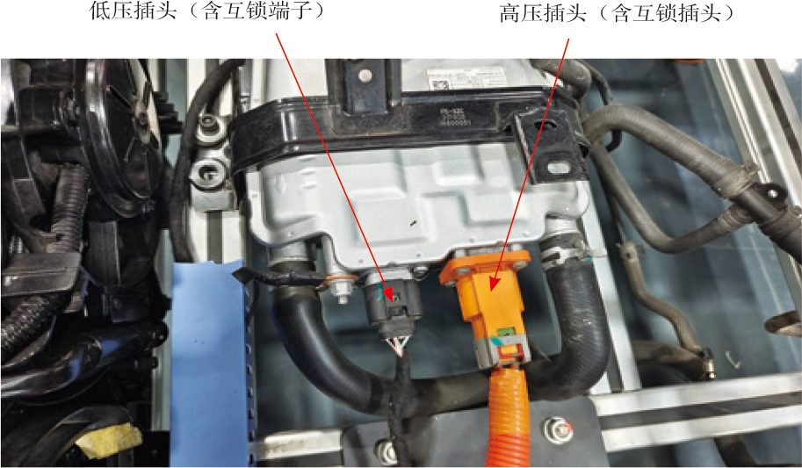
高压互锁部件
3.互锁连接低压端子
在高压电器的低压插头上有互锁端子，此端子连接高压电器内的高压护盖保护开关和高压插头的互锁端子，用于与外界线路连接。

Slide 10
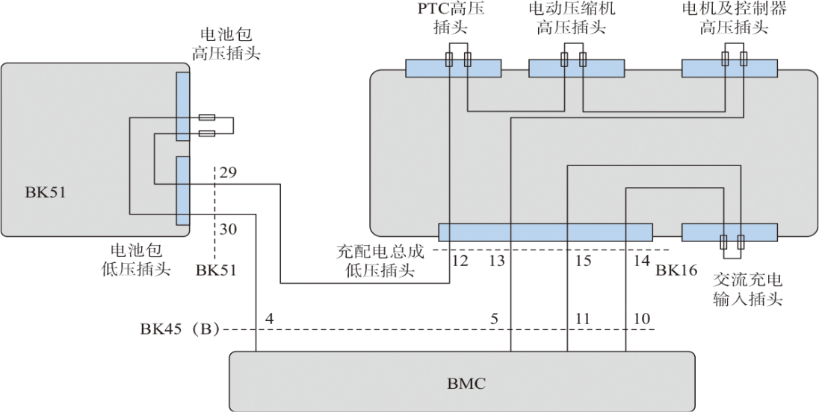
高压互锁原理
1.防高压插头拔出后触电原理
以秦EV高压互锁控制为例说明互锁原理，秦EV高压插接器用于与高压电器相连接，根据秦EV车型设计不同，高压插接器数量也不同。

Slide 11
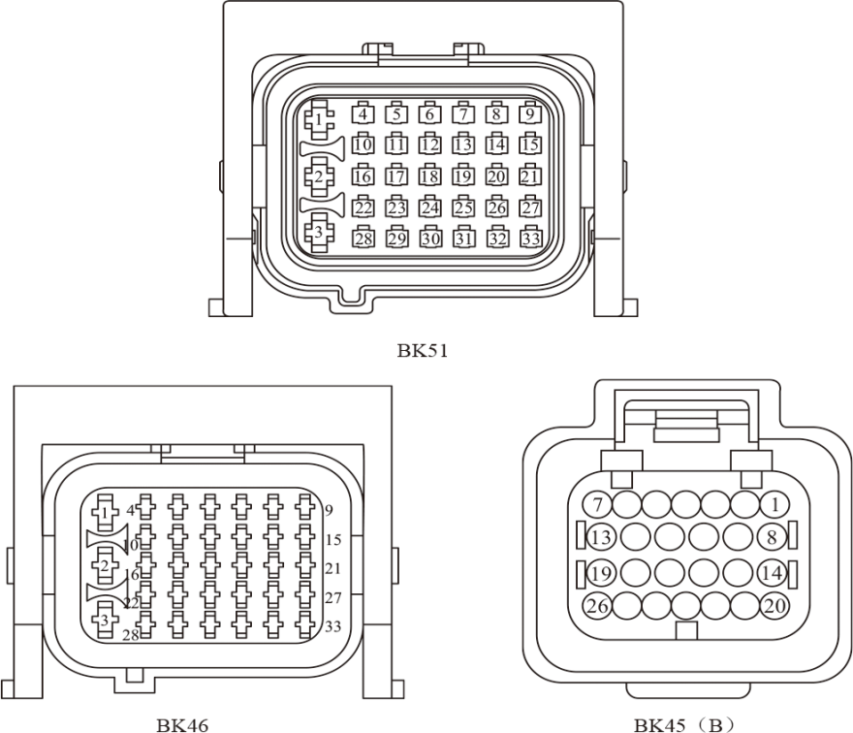
高压互锁原理
秦EV高压互锁相关低压插头有动力蓄电池侧的BK51、充配电总成的BK46、BMC的BK45（B）。

Slide 12
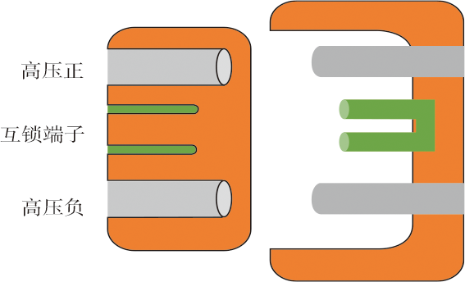
高压互锁原理
2.防高压插头插拔时带电接触原理
在高压插头拔出时，如果高压插头的高压电没有去除，可能会电弧的现象，另外在高压插头断开或接触时带有高压电会有“打火”现象的产生，这种现象会使高压插头产生物理损伤。

Slide 13

任务实施
实施电动汽车高压维修时，一定要遵守电动汽车维修的高压防护规范，设置车辆标识和安全工作区、按要求佩戴高压防护用具、严格遵守高压操作流程。

Slide 14
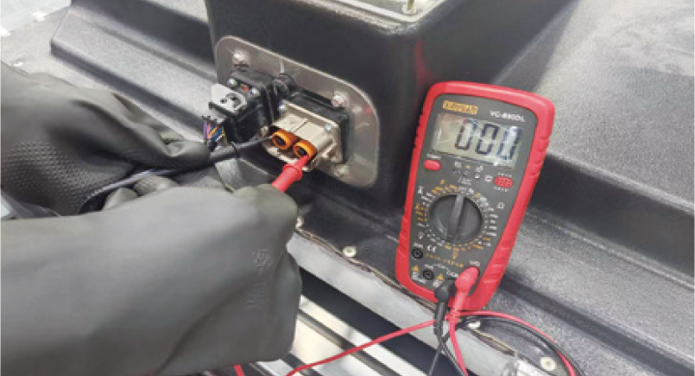
高压互锁验证
1.动力蓄电池高压输出插头互锁端子实验
（1）制造互锁断开现象

Slide 15
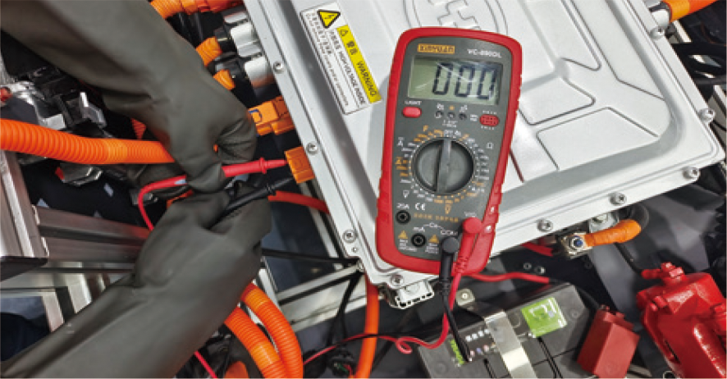
高压互锁验证
2.PTC高压输出插头互锁端子实验
（1）制造互锁断开现象
拔下配电盒PTC输出的高压插头，此时，由于互锁线路已经断开。

Slide 16
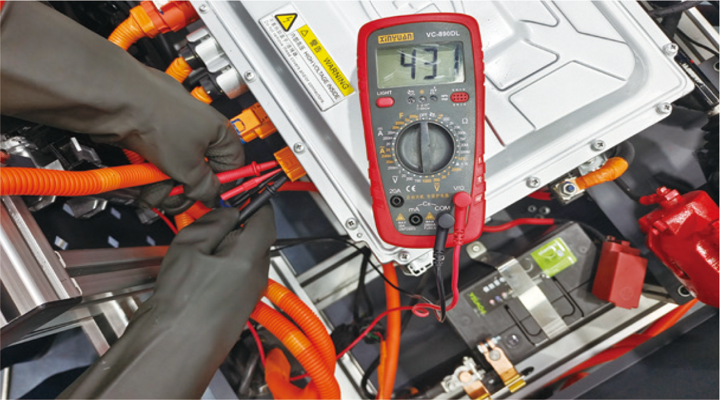
高压互锁验证
（2）模拟互锁接通现象
将配电盒侧PTC高压输出插头的互锁端子短接，以模拟高压插头接通时的互锁端子状态。

Slide 17
秦EV高压互锁1故障
1.原因
BMS故障、动力蓄电池输出插接器互锁插头故障、充配电总成动力蓄电池插接器插头故障、充配电总成PTC插接器插头故障、充配电总成电动压缩机插接器插头故障，低压插头退针、线路故障。
2.故障码
P1A6000-高压互锁1故障

Slide 18
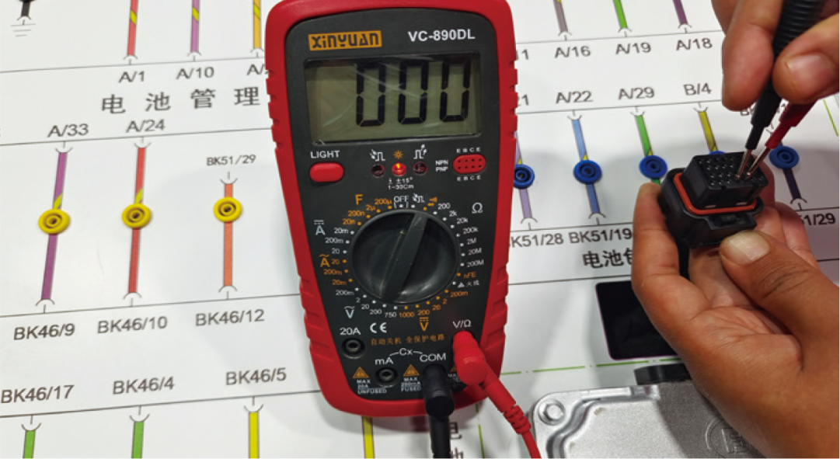
秦EV高压互锁1故障
3.检测
拔下BMC的BK45（B）插头，用万用表电阻档或（音乐档）测4、5号端子。

Slide 19
谢谢

